Slide 1

Guía para la presentación de la Declaración de modificación patrimonial, de intereses y la Constancia de presentación de declaración fiscal.

Slide 2


Objetivo de la Declaración de Modificación Patrimonial y de Intereses, así como de la Constancia de la Presentación de la Declaración Fiscal.
Es un instrumento de transparencia y rendición de cuentas.
También es un mecanismo de prevención, control, detección y disuasión de hechos de corrupción.

Slide 3
Fundamento legal de la Declaración de modificación patrimonial y de intereses
Artículo 108, Constitución Política de los Estados Unidos Mexicanos.
“Los servidores públicos a que se refiere el presente artículo estarán obligados a presentar, bajo protesta de decir verdad, su declaración patrimonial y de intereses ante las autoridades competentes y en los términos que determine la ley.”
Artículos 3 fracción XXV, 32, 33, 34 y 46 de la Ley General de Responsabilidades Administrativas.
“Todos los servidores públicos que desempeñan un empleo, cargo o comisión en los entes públicos, en el ámbito federal y local estamos obligados a presentar las declaraciones patrimoniales (inicio, modificación y conclusión), así como la Declaración de intereses. Asimismo, deberán presentar su declaración fiscal anual, en los términos que disponga la legislación de la materia. La declaración patrimonial y de intereses debe realizarse a través de medios electrónicos. Las Secretarías y los Órganos Internos de Control se encargarán de que las declaraciones sean integradas al sistema de evolución patrimonial, de declaración de intereses y constancia de presentación de declaración fiscal.”

Slide 4

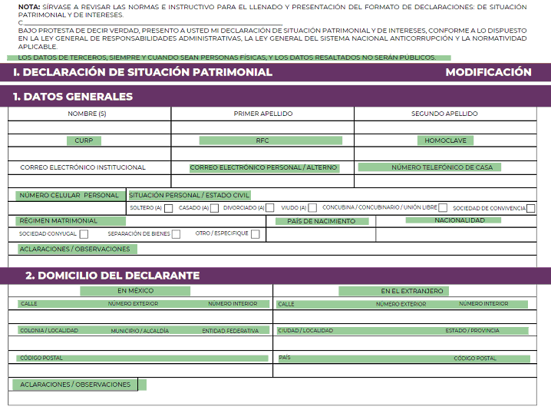
Sistema Nacional Anticorrupción
Mediante el Acuerdo publicado por el Comité Coordinador del Sistema Nacional Anticorrupción (CCSNA) en el DOF el 23 de septiembre de 2019, se expidió el formato de declaraciones de situación patrimonial y de intereses, así como las Normas e instructivo para su llenado y presentación.
Con fecha 24 de diciembre de 2019, el CCSNA publicó en el DOF la declaratoria de operatividad de los formatos de declaración de situación patrimonial y de intereses con el Sistema de Evolución Patrimonial y de Declaración de Intereses de la Plataforma Digital Nacional.

Slide 5
Tipos de Declaraciones y plazos para presentarlas
Modificación
Conclusión
Inicio
Inicio
Dentro de los sesenta días naturales siguientes a la toma de posesión.
Dentro de los sesenta días naturales siguientes a la conclusión.
Durante el mes de mayo de cada año.
Reingreso al servicio público después de sesenta días naturales de la conclusión de su último encargo.

Slide 6
Consecuencias de no presentar la declaración patrimonial y de intereses
De conformidad con el artículo 33 de la Ley General de Responsabilidades Administrativas, si no cumples tu obligación de presentar la declaración de modificación patrimonial y de Intereses, el OIC puede dejar sin efectos tu nombramiento y, en consecuencia, puedes ser separado del cargo.

Slide 7
Recomendaciones
Procura elaborar tu declaración en los primeros días de mayo.
Todo el procedimiento para presentar tu declaración se lleva a cabo vía electrónica, en un sistema en línea que está disponible para ti las 24 horas del día.
Para facilitar el llenado, en el portal hemos colocado:
Material de apoyo en el menú principal del sistema.
Si tienes dudas, comunícate con nosotros en un horario de 09:00 a 14:00 horas de lunes a viernes.
Marca al número 55 50 04 2400 y a las extensiones: 2307, 2461 y 3435. También ponemos a tu disposición los siguientes correos electrónicos: gerardo.clara@inai.org.mx, Alejandro.rodriguez@inai.org.mx y silvia.gomez@inai.org.mx

Slide 8
Procedimiento de presentación Declaración de modificación patrimonial y de
intereses
DeclaraINAI

Slide 9
Acceso
A través del navegador web Google Chrome
Escribe en la barra de direcciones el siguiente link:
https://declara.inai.org.mx

Slide 10
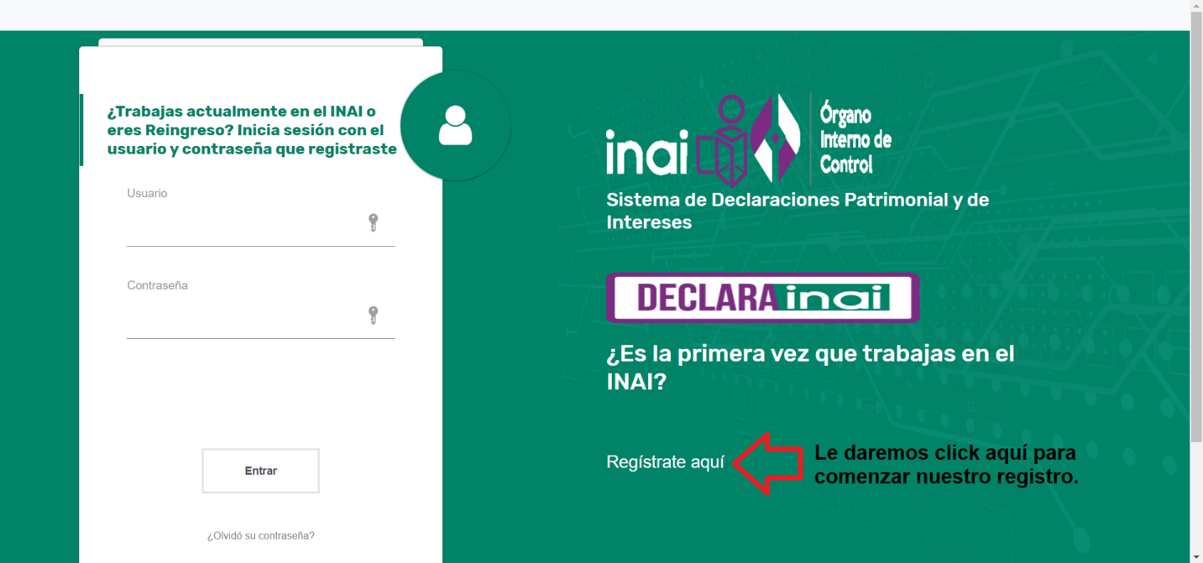
REGISTRO
Paso 1
El primer paso para crear nuestro registro de USUARIO y CONTRASEÑA en el sistema es darle CLICK en la opción de “Regístrate aquí”. TODOS los servidores públicos deberán realizar este paso debido a que este es un sistema nuevo.

Slide 11
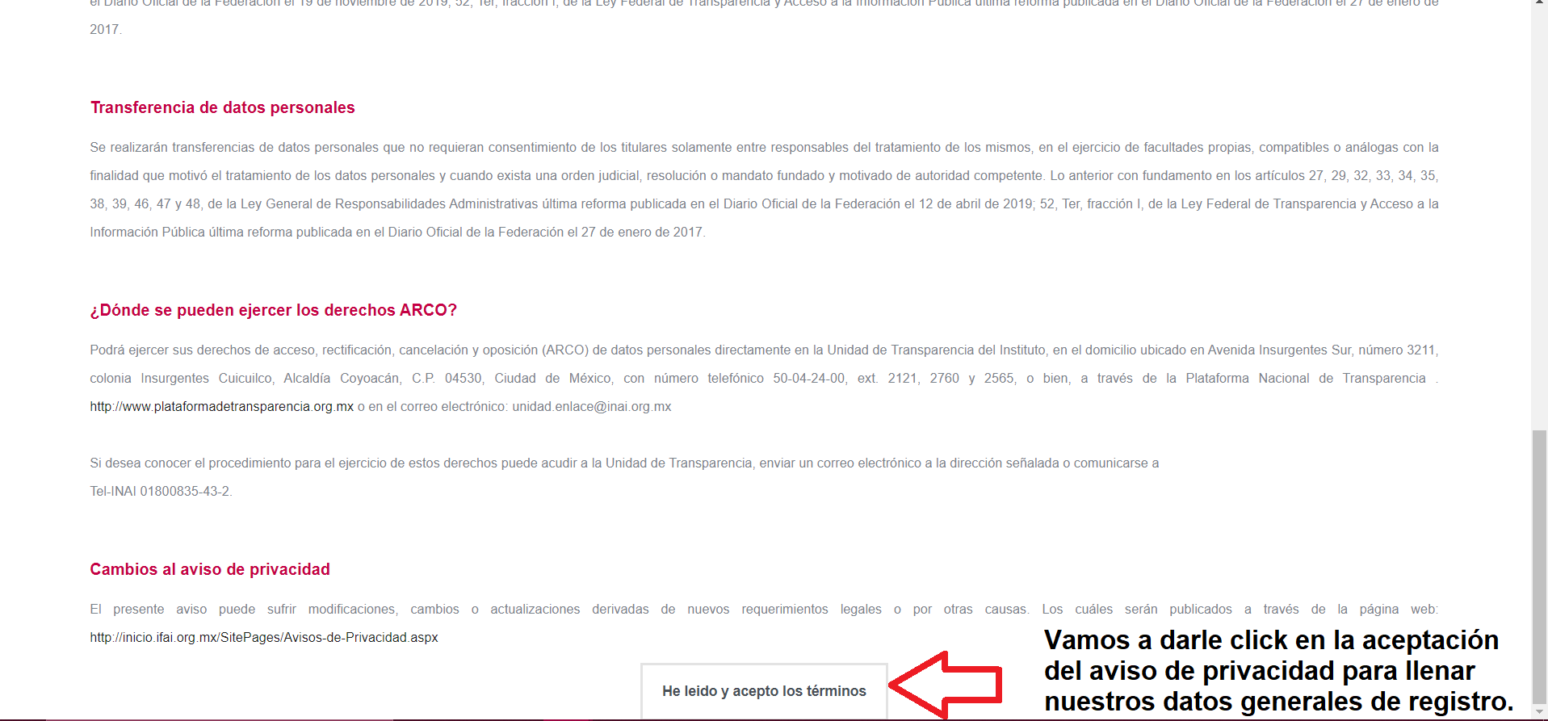
Paso 2
Una vez que le damos CLICK a la opción de “Regístrate aquí” nos aparecerá una pantalla con el Aviso de Privacidad Integral, al que le daremos CLICK en “He leído y acepto los términos” para poder continuar:

Slide 12
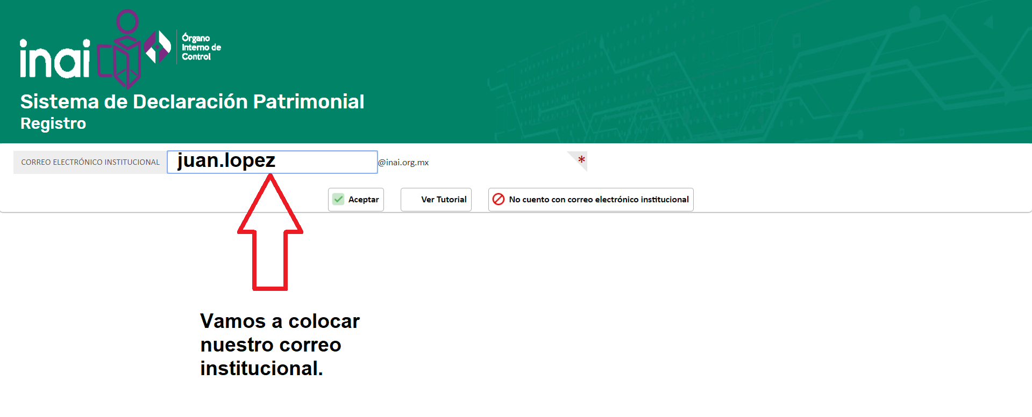
Paso 3
Vamos a agregar nuestro correo electrónico institucional. Es importante tomar en cuenta que solamente será necesario llenar la parte anterior al @, pues la segunda parte de nuestro correo ya se encuentra automatizado, así como en el ejemplo:

Slide 13
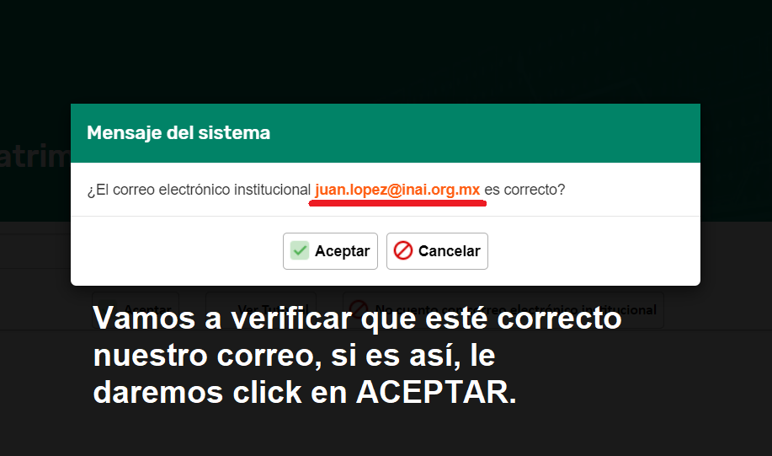
Paso 4
Verificamos que nuestro correo esté correctamente escrito. Si lo está vamos a dar CLICK en ACEPTAR.

Slide 14
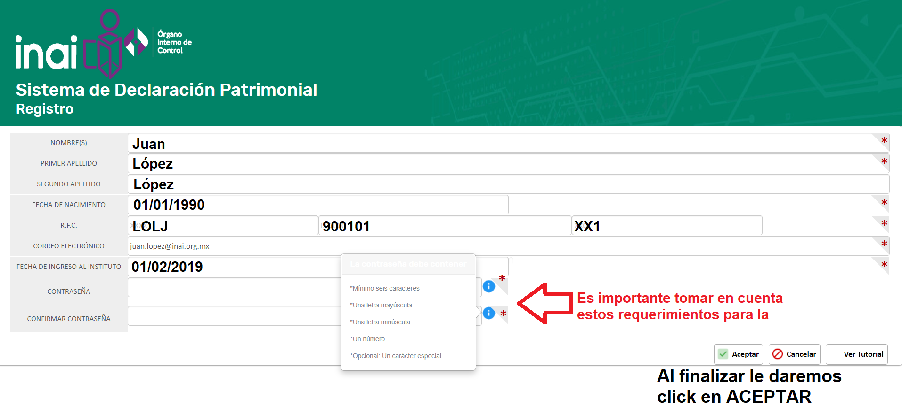
Paso 5
Posteriormente, nos aparecerá una pantalla en donde llenaremos nuestros datos generales. Es importante tomar en cuenta que el formato de fechas está compuesto de DD/MM/AAAA, el RFC se encuentra segmentado en 3 partes: primera parte, compuesta de los 4 caracteres alfabéticos de nuestros apellidos y nombre (LOLJ, por ejemplo); segunda parte, compuesta por nuestra fecha de nacimiento -6 caracteres- (900101 –AAMMDD-, por ejemplo); tercera parte, compuesta de los tres dígitos de la homoclave (XX1, por ejemplo).
contraseña

Slide 15
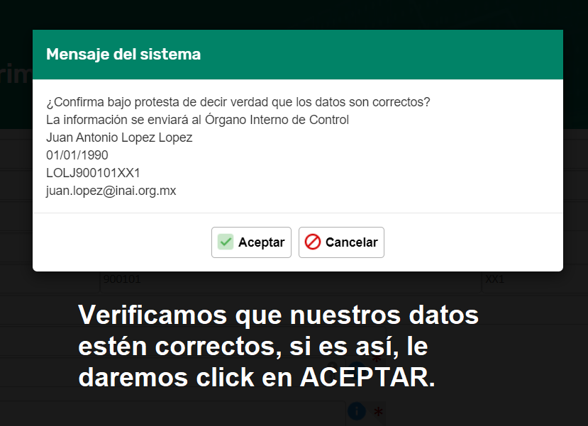
Paso 6
Posteriormente, nos aparecerá un mensaje del sistema en el que vamos a comprobar que nuestros datos sean correctos. De ser así, le damos CLICK en ACEPTAR.

Slide 16
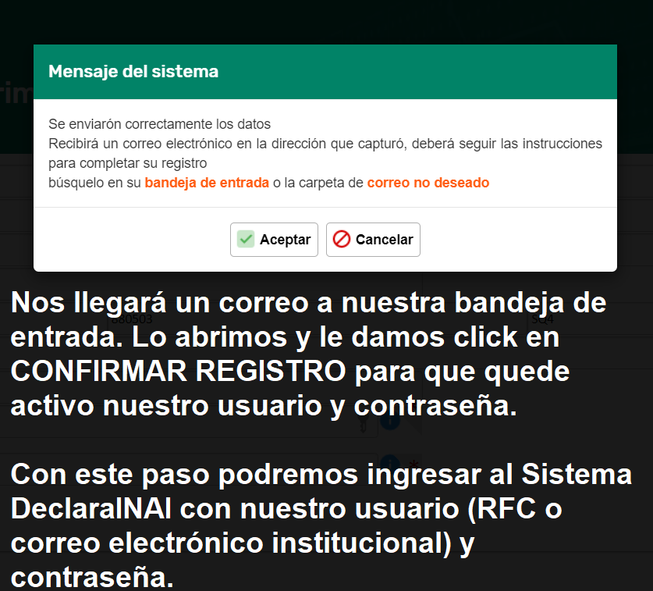
Paso 7
Nos llegará un correo para confirmar nuestro registro. Le daremos CLICK en CONFIRMAR REGISTRO. Con este paso estará completo nuestro registro y activación en el sistema.

Slide 17
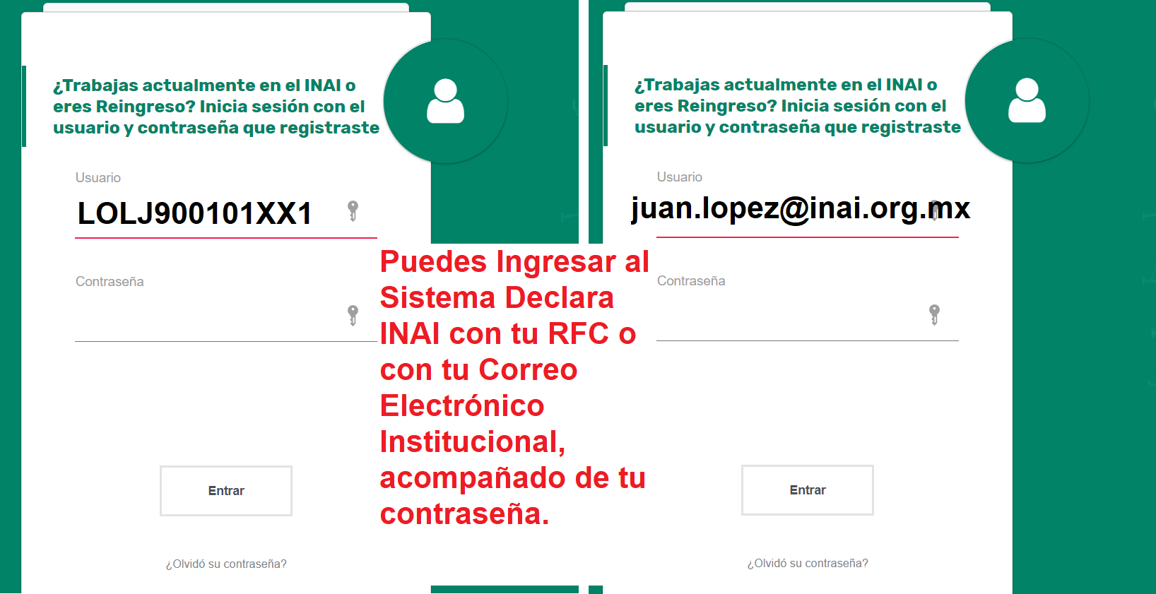
Acceso al Sistema y presentación de declaraciones:
Podemos ingresar al sistema utilizando, ya sea nuestro RFC o nuestro correo electrónico institucional, acompañado de la contraseña.

Slide 18
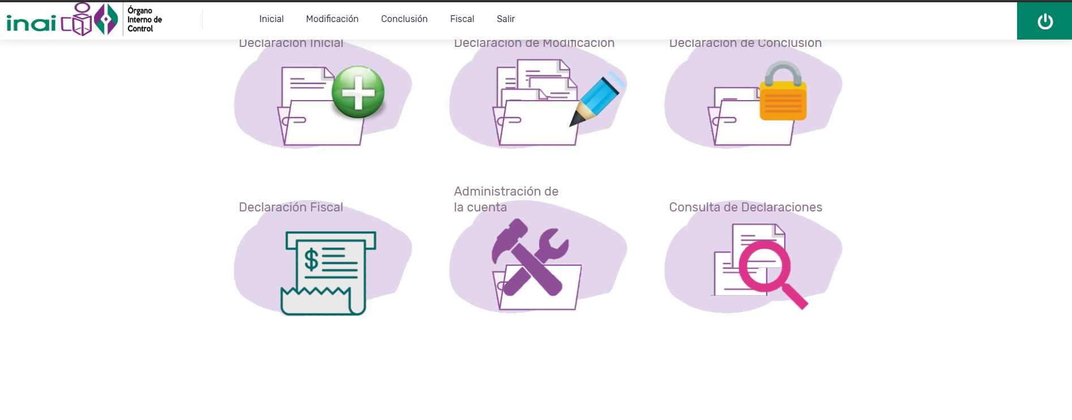
Presentación de la Declaración
Podemos seleccionar el tipo de declaración del sistema a través de dos menús, ya sea del menú inferior, o del menú superior. Una vez seleccionada le daremos CLICK en aceptar los términos para comenzar a llenarla:
Menú superior
Menú inferior

Slide 19
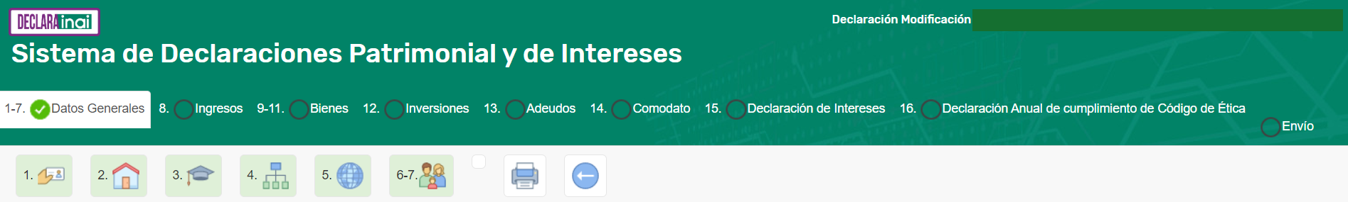
Presentación de la Declaración
Mientras vayamos llenando completamente cada uno de los apartados de la Declaración de modificación patrimonial y de intereses, el círculo del apartado correspondiente aparecerá en color verde.
Se pondrán verdes, tanto los apartados en círculo, como en las imágenes que los componen.
Es importante saber que podemos hacer cualquier modificación de los apartados en el momento que queramos del llenado, simplemente bastará con darle CLICK al apartado a modificar.

Slide 20
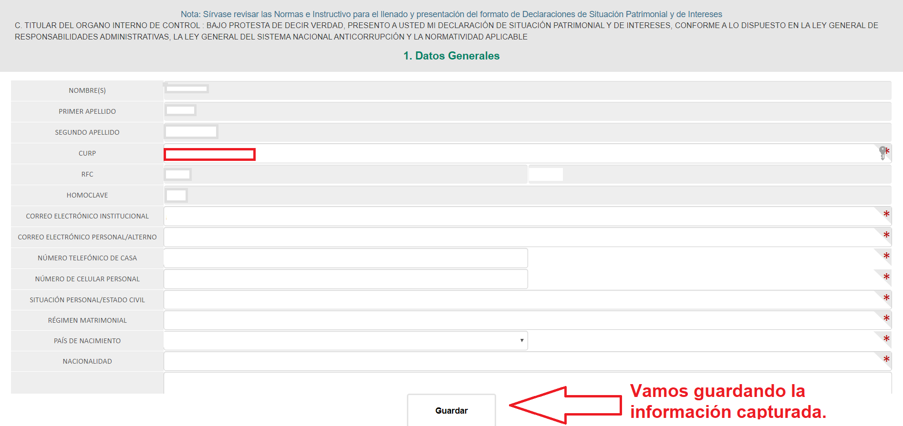
Presentación de la Declaración
Una vez que llenes correctamente cada campo da clic en el botón “Guardar” a efecto de que quede capturada la información.

Slide 21
Criterios para presentar Declaración de situación patrimonial y de intereses conforme a tu nivel
a) Aquellos Servidores Públicos que tengan un nivel menor a Jefe de departamento, el sistema sólo les activará un mínimo de apartados que se conoce como “formato simplificado” de Declaración patrimonial, cuyos datos sólo abarcan los siguientes 7 rubros:
Recuerda
Si tienes nivel menor a jefe de departamento, tu Declaración será muy sencilla, púes llenarás este formato simplificado de sólo 7 rubros.
Datos Generales.
Domicilio del Declarante.
Datos Curriculares.
Datos del empleo, cargo o comisión.
Experiencia laboral.
Ingresos netos del Declarante.
¿Te desempeñaste como servidor público el año inmediato anterior? (sólo en la declaración
de inicio y conclusión).

Slide 22
b) Aquellos Servidores Públicos que tengan nivel igual o superior a Jefe de departamento u homólogos deben presentar la Declaración de modificación patrimonial y de intereses en su “totalidad”, la cual consta de los siguientes apartados:
I. Declaración de situación patrimonial
Datos Generales
Domicilio del Declarante
Datos curriculares del Declarante
Datos del empleo, cargo o comisión
Experiencia Laboral (cinco últimos empleos)
Datos de la pareja
Datos del dependiente económico
Ingresos netos del declarante, pareja y/o dependientes económicos
Bienes inmuebles
Vehículos
Bienes muebles
Inversiones, cuentas bancarias y otro tipo de valores /activos
Adeudos/pasivos
Préstamo o comodato por terceros

Slide 23
Declaración de intereses:
Participación en empresas, sociedades o asociaciones
¿Participa en la toma de decisiones de alguna de estas instituciones?
Apoyos o beneficios púbicos
Representación
Clientes principales
Beneficios privados
Fideicomisos
La Declaración de modificación patrimonial y de intereses completa consta de 21 apartados; a diferencia de la versión simplificada que tiene sólo 7

Slide 24
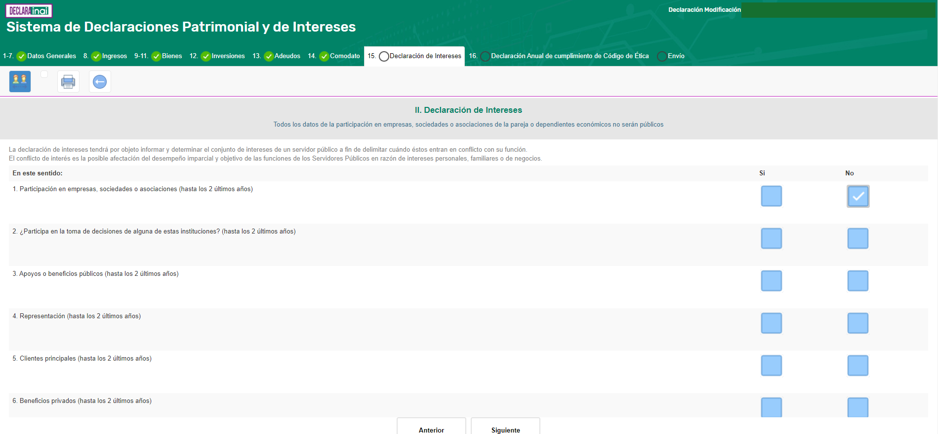
La Declaración patrimonial continúa con los apartados de la Declaración de Intereses, misma que va desplegando los rubros de los apartados, dependiendo de contestar SI o NO.

Slide 25

Hasta aquí habrás terminado de llenar tu Declaración de modificación patrimonial y de intereses; y aún es posible que realices cambios si así lo consideras.
DeclaraINAI

Slide 26
Cumplimiento Anual del Código de Ética
Para concluir tu Declaración de modificación patrimonial y de intereses es obligatorio que llenes el apartado correspondiente a la Declaración anual de cumplimiento del Código de Ética; esto significa que:
Conoces y comprendes el Código de Ética del Instituto Nacional de Transparencia, Acceso a la Información y Protección de Datos Personales.
Declaras bajo protesta de decir verdad que has dado total cumplimiento al Código desde el 28 de noviembre de 2019, fecha de su publicación en el DOF.
DeclaraINAI
https://declaraine-pdn.ine.mx
El sistema te emitirá una Constancia
de cumplimiento anual previo.

Slide 27
El Código de Ética establece:
Principios
Honradez, eficiencia, lealtad, economía, disciplina, competencia por mérito, eficacia, integridad, disciplina, certeza, legalidad, independencia, imparcialidad, objetividad, máxima publicidad, profesionalismo, equidad, pluralismo y solidaridad social; que debe regir tu trabajo
Valores
Respeto a las demás personas, interés público, respeto a los derechos humanos, igualdad y no discriminación, equidad de género, entorno cultural y ecológico, cooperación y liderazgo; con que debes conducirte

Slide 28
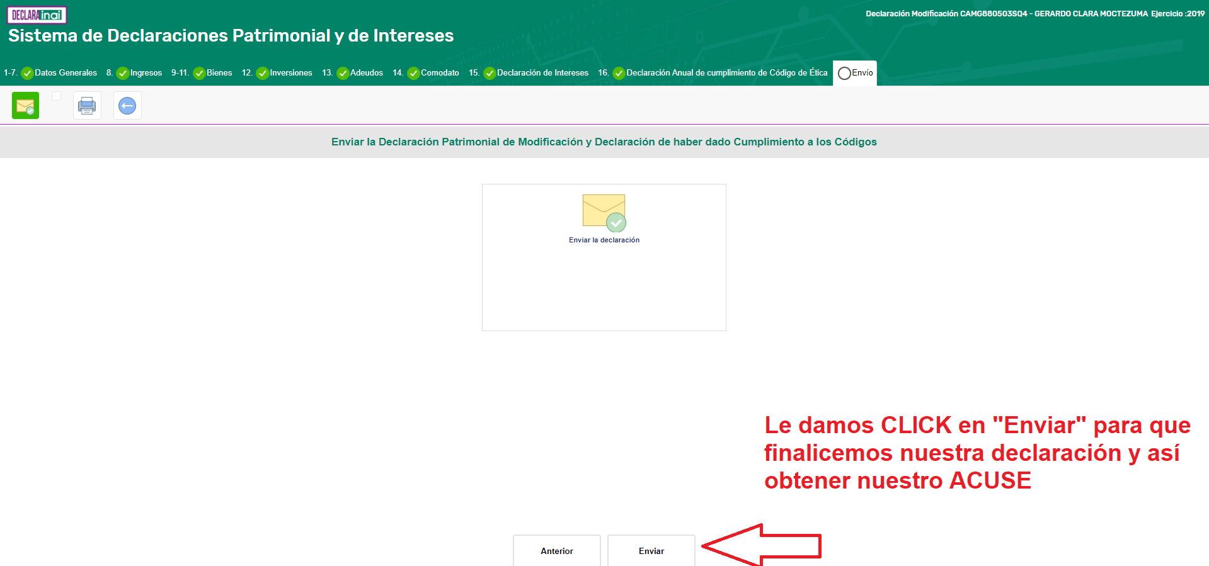
Una vez concluidas las Declaraciones, procedemos a dar CLICK en ENVIAR; posteriormente, si así lo deseamos, el sistema nos permite que podamos descargar nuestro acuse de recibo y también imprimir una copia.

Slide 29

!Si tienes dudas, aquí estamos¡
Dirección de Investigaciones de Quejas y Denuncias.
Órgano Interno de Control
Instituto Nacional de Transparencia, Acceso a la Información y Protección de Datos Personales
Lunes a viernes de 09:00 a 14:00
5004 2400 y a las extensiones:3435, 2307 y 2461.
Correos electrónicos: alejandro.rodriguez@inai.org.mx; gerardo.clara@inai.org.mx;
silvia.gomez@inai.org.mx

